Slide 1


Slide 2


Slide 3



FÉ GRATIDÃO E COMPROMISSO
08 – Finanças pessoais
Finanças
Pessoais

Slide 4
FÉ GRATIDÃO E COMPROMISSO
08 – Finanças pessoais
Fé – Gratidão - Compromisso
O assunto dinheiro é tão bíblico
quanto a oração e a fé!
Notes:
Recapitulando...

Slide 5

FÉ GRATIDÃO E COMPROMISSO
08 – Finanças pessoais
Quem manda em quem?
Notes:
“Eu desejo que você ganhe dinheiro, pois é preciso viver também e que você diga a ele, pelo menos uma vez, quem é mesmo o dono de quem.” Assim diz a canção “Amor pra recomeçar” de Frejat. Ela nos faz pensar que tão importante quanto o ter, é saber o que fazer com o dinheiro. A pergunta que sempre fica é: Quem manda em quem?

Slide 6


FÉ GRATIDÃO E COMPROMISSO
08 – Finanças pessoais
- Comportamento e consciência financeira.
- Influencia positiva ou negativa
Notes:
Finanças pessoais ou controle financeiro vão bem além da questão técnica, como elaborar planilhas, controles e manipulação de números. Há pessoas que com muito fazem pouco e outras que com pouco fazem muito. É uma questão de comportamento e consciência financeira.

Slide 7


FÉ GRATIDÃO E COMPROMISSO
08 – Finanças pessoais
- Aprendendo na prática,
com dificuldades e erros.
- Preocupações
Notes:
Quem não viveu ou conhece uma história em que a questão financeira interferiu diretamente na vida pessoal e familiar? E que além de interferir na questão material, afetou também a vida espiritual, a relação conjugal, saúde e até a sua relação comunitária? Isso tudo positivamente ou negativamente!
Lidar com recursos materiais e financeiros não tem sido ensinado na maioria das famílias e tão pouco nas escolas. As pessoas vão aprendendo na prática, com muitas dificuldades e erros. Você deve conhecer pessoas que têm um bom nível de instrução, mas são um desastre com suas finanças. Essa é uma consequência entre o conhecimento e a prática, causada pela falta de disciplina e responsabilidade financeira.
Uma das grandes preocupações com relação a finanças pessoais é a instabilidade, ou seja, a incerteza de ter recursos suficientes para as necessidades básicas e a realização de sonhos. “Vocês semearam muitas sementes, mas colheram pouco; têm comida, mas não é suficiente para matar a fome... têm roupas, porém elas não chegam para os proteger do frio; e o salário que o trabalhador recebe não dá para viver.” (Ageu 1.6)

Slide 8
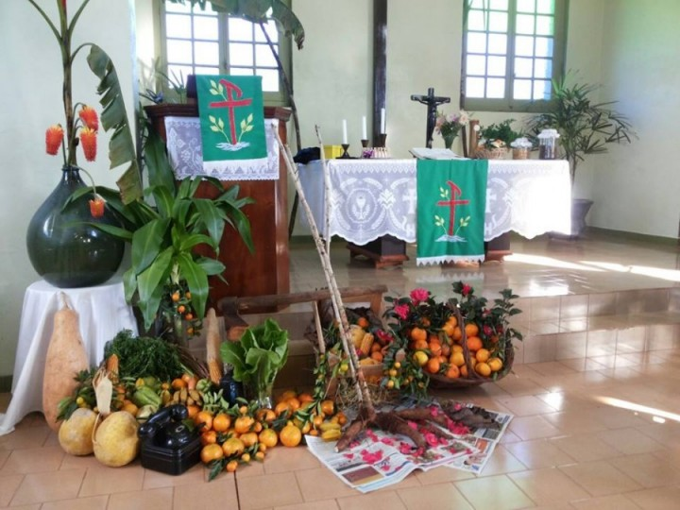

FÉ GRATIDÃO E COMPROMISSO
08 – Finanças pessoais
1 - Gratidão
2 - Libertação
Notes:
1 - Gratidão pelo que já se tem
Seja agradecido pelo que você já tem e não se compare com os outros, cada pessoa precisa saber das suas capacidades e recursos e não precisa ostentar uma vida de aparências. Leia Mateus 6.24-34.
2 - Liberte-se do consumismo e das dívidas.
Uma das principais causas da instabilidade financeira está no consumismo, promovido pelo aumento de bens de consumo e serviços, pela influência da mídia, o fácil acesso ao crédito, a vida de aparências, a comparação com os outros, etc.
O que define uma pessoa consumista não é a quantidade de coisas que ela compra, mas a prioridade que ela dá para os recurso que dispõe,. Por vezes, quem dispõe de poucos recursos pode ser muito mais consumista do que quem dispõe de muitos recursos.
Somos pegos em momentos de fraqueza e tentados a consumir constantemente. As agências de propaganda e marketing estão cada vez mais ousadas a fim de nos fazer sentir o desejo de comprar e consumir o que não precisamos ou não temos necessidade. Desta maneira, podemos entrar em dividas que não temos condições de pagar. É importante estar consciente dos seus recursos, das reais necessidades e priorizar o pagamento das dívidas. Antes de comprar ou consumir qualquer coisa, pergunte-se se isto é uma necessidade ou um desejo!

Slide 9

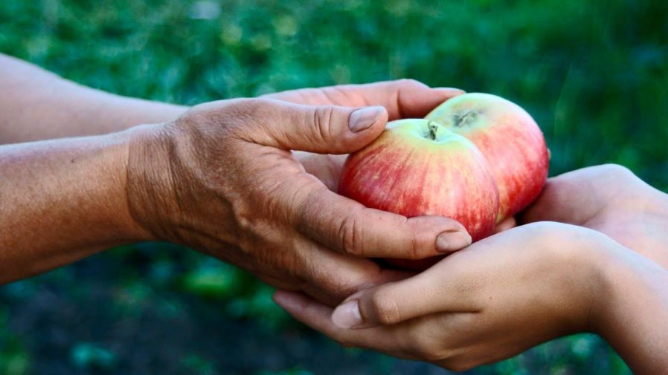
FÉ GRATIDÃO E COMPROMISSO
08 – Finanças pessoais
3 - Planejamento
4 - Generosidade
Notes:
3 -Aprenda a planejar
Para uma vida financeira estável, é preciso disciplina e seguir alguns passos como a realização de um orçamento, planejamento e controle.
Jesus contou uma história a respeito do planejamento: “Se um de vocês quer construir uma torre, primeiro senta e calcula quanto vai custar, para ver se o dinheiro dá. Se não fizer isso, ele consegue colocar os alicerces, mas não pode terminar a construção. Aí todos os que virem o que aconteceu vão caçoar dele, dizendo: 'Este homem começou a construir, mas não pôde terminar!'” (Lucas 14.28-30).
O orçamento é a principal ferramenta na gestão financeira e deve ser feito periodicamente.
Junto ao orçamento é necessário o planejamento das despesas e investimentos futuros: pagamento de impostos, dízimos e ofertas, compra e troca de carro, móveis, utensílios, equipamentos, terrenos, construções, etc.
O orçamento e o planejamento só terão resultados positivos se forem acompanhados de um rigoroso controle. Mensalmente, ou pelo menos, a cada seis meses, todas as despesas da família devem ser anotadas com exatidão. Fazer um comparativo entre o realizado e o orçado. Fazer os ajustes nas despesas onde houver necessidade, mesmo que isto signifique uma mudança nas prioridades de consumo na vida da família. O resultado da receita, deve ser sempre maior que o das despesas gerais. Ou seja, gaste menos do que você ganha e não gaste antes de receber. Não dar cheque pré-datado, não ultrapassar o limite especial, não fazer crediário, cuidado com os juros do cartão de crédito, não antecipar restituição de Imposto de Renda ou décimo terceiro são dicas que podem ajudar financeiramente.
A qualidade de vida não está, necessariamente, associada ao tamanho do salário, mas sim à forma como se administra aquilo que se ganha, desde que o que se ganha é justo para uma vida digna.
Uma pessoa que tem uma vida financeira estável, ética, honesta e controlada influencia positivamente a família e a comunidade.
4 - Aprenda a generosidade
Outra característica da vida cristã é a prática da generosidade. Deus deseja que cresçamos na vida espiritual, familiar e também financeira. Mas Ele não quer que a riqueza se torne uma divindade na nossa vida. E uma das formas de lutarmos contra a idolatria é aprender a dar, ofertar, repartir. Há uma recomendação do Apóstolo Paulo que os ricos não sejam orgulhosos, nem depositem sua confiança na instabilidade da riqueza, mas em Deus. Devem ser ricos em boas obras, generosos em dar e prontos para repartir (1 Tm 6.17 e 18).
Pessoas que não repartem o que tem, tornam-se infelizes e amarguradas. Morrem aos poucos. Um exemplo da natureza nos ajuda a entender isso. Existe em Israel o Mar Morto. Ele fica a 398 metros abaixo do nível dos oceanos. Diariamente o Rio Jordão deságua 6 milhões de metros cúbicos de água neste mar. Mas há um problema, ele somente recebe água e não passa adiante. A evaporação da água aumenta a concentração de sal, magnésio e cálcio, tornando-se impossível a vida em seu interior. Da mesma forma, quem não reparte, não experimenta a vida abundante que Deus tem preparado para nós.
A Palavra de Deus ensina que devemos dar com generosidade para honrar a Deus (Pv.3.9); sem esperar nada em troca (Rm 11.36); voluntariamente (2 Co 9.7) e em segredo (Mt 6.2-4). Jesus orientou seus discípulos que, ao ajudar as pessoas, devemos fazer isso de maneira que nem o nosso amigo mais íntimo fique sabendo. Deus verá o que for feito em segredo e recompensará esta atitude (Mateus 6.3-4).
Por outro lado, as pessoas generosas precisam tomar o cuidado para não serem enganadas em negócios incertos. É necessário também ter o cuidado para não comprometer o patrimônio e o sustento da família quando assinar como avalista, pois este também é devedor. Por isso é importante aprender a dizer “não” lembrando que “é melhor perder o amigo” a comprometer os recursos ou bens familiares. Leia Provérbios 6.1.

Slide 10


FÉ GRATIDÃO E COMPROMISSO
08 – Finanças pessoais
5 - Sonhos
6 - Aposentadoria
Notes:
5 – Colocando raízes em nossos sonhos
Já dizia um pensador: “Sem sonhos, a vida não tem brilho. Sem metas os sonhos não tem alicerces. Sem prioridades, os sonhos não se tornam reais”.
É bom sonharmos com a casa própria, com uma faculdade, com um carro novo, uma viagem, etc. No entanto existem alguns passos que devem ser colocados em prática: Primeiro, apresentar diante de Deus estes sonhos. Segundo orar por eles. Terceiro, verificar se estes sonhos vão nos aproximar de Deus e das pessoas; Quarto, não seja precipitado. Quinto: Dê os primeiros passos em direção aos seus sonhos.
Certa vez um pai perguntou ao seu filho o que ele queria ser. Ao ouvir que seu filho queria estudar medicina, aboliu os cafezinhos na padaria, as cervejas do final de semana e colocou este dinheiro na poupança. Ele colocou raízes no sonho de ver seu filho entrar na universidade.
Algumas vezes os sonhos se tornam um pesadelo, pois na ânsia de concretizá-los não se analisa os prós e os contras, não se lê as letras minúsculas do contrato e não se calcula o excesso de juros que se paga por isso. Lembre-se, nenhum negócio deve ser feito com pressa. “Quem planeja com cuidado tem fartura, mas o apressado acaba passando necessidade” (Pv 21.5).
6 – Planejando a aposentaria
“As formigas guardam comida no verão, preparando-se para o inverno” Pv 6.8. Se Deus ordena que observemos estes pequenos insetos planejar o futuro, é porque Ele deseja que também nós aproveitemos os bons tempos da nossa vida para ganhar dinheiro e economizar a fim de que estejamos preparados para o outono e o inverno da nossa existência.
É importante o mais cedo possível contribuir para a previdência, tanto para a aposentadoria quanto para uma possível invalidez. Precisamos eliminar de nossa mente aquela frase: “Isto nunca vai acontecer comigo”.
Certa vez um presbítero muito dedicado faleceu. Porém, ele nunca foi um bom administrador do seu patrimônio. A funerária recusou liberar o corpo se a família não pagasse pelos serviços fúnebres. A viúva foi ao banco e percebeu que não havia saldo em sua conta. Pelo contrário, descobriu que havia um alto financiamento o qual ele estava pagando mês a mês com seu salário. Como era autônomo, também não contribuiu para a previdência oficial. Desesperada, a viúva falou com o pastor, e a comunidade fez uma campanha as pressas para pagar as despesas do velório. Todos se indignaram com o dono da funerária, dizendo que ele não tinha sentimentos. Na verdade, quem não teve sentimentos foi aquele homem que estava no caixão. Nunca pensou que iria morrer e também não se preocupou com o bem de sua esposa e filhos no futuro.
Outra ilusão é achar que na aposentadoria teremos uma vida boa. Pesquisas mostram que quem se aposenta cedo e para de trabalhar morre mais cedo do os que continuam trabalhando. Quando ficamos velhos vamos gastar mais recursos em remédios e tratamentos médicos. Por isso é importante que desenvolvamos atividades que estejam ao alcance e que possam ainda assim trazer uma renda para a família. Exemplo disso é uma aposentada que nos fundos de sua casa planta hortaliças para vender. Ganhou fama de produzir sem agrotóxicos e atualmente ela nem precisa sair de casa para comercializar as verduras. Assim consegue ter uma ocupação saudável e uma fonte de renda.
Outro exemplo é de um veterinário cristão, cuja paixão é marcenaria. Está esperando se aposentar para participar de um projeto missionário na África a fim de construir casas para pessoas carentes. Ele só tem 50 anos, mas já está comprando máquinas e ferramentas.
Ninguém se aposenta do serviço no Reino de Deus. Se estamos vivos é porque existe algo que Deus gostaria que fizéssemos neste mundo para honrá-lo. Nas comunidades cristãs sempre é possível encontrar homens e mulheres que envelheceram ajudando, servindo e sendo bênção na vida de outras pessoas. Exemplo disso são as inúmeras escolas, creches, APAE´s, orfanatos, hospitais que foram construídos e são mantidos com a colaboração de pessoas que planejaram suas vidas e decidiram viver além de si mesmas.

Slide 11
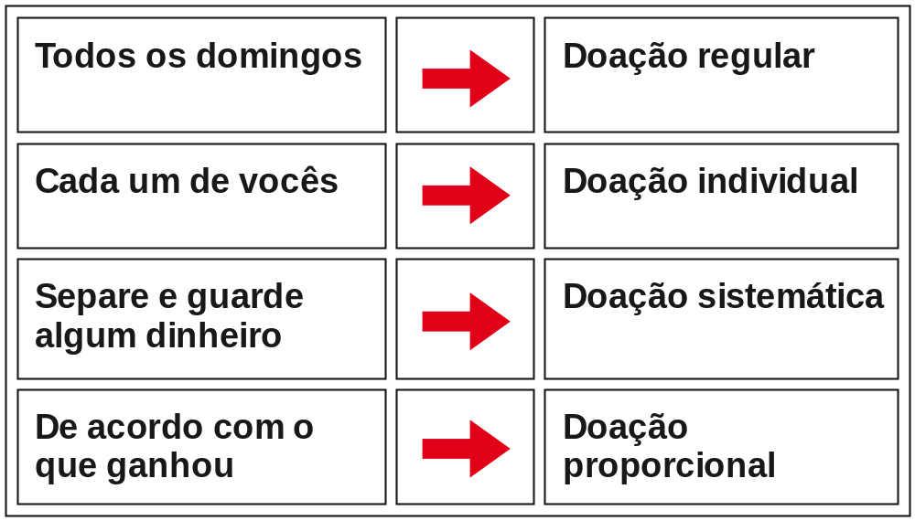
FÉ GRATIDÃO E COMPROMISSO
08 – Finanças pessoais
Todos os domingos cada um de vocês separe e guarde algum dinheiro, de acordo com o que cada um ganhou.
1 Coríntios 16.2
Notes:
Os primeiros cristãos recolhiam suas ofertas e contribuições e traziam aos líderes e estes encaminha-vam para vários destinos: para irmãos em dificuldades, para viagens missionárias e para criação de novas comunidades e para o sustento das lideranças (1 Coríntios 16.1; 2 Coríntios 8.1-4; 9.1-2). O Evangelho precisava ser pregado. E para tal os novos convertidos ofertavam seus recursos.
O dízimo pode ser uma referência para nós, contudo, além disso, também contribuímos com nossos dons e talentos para o Reino de Deus. Uma prática não anula a outra. A recomendação do Novo Testamento é... “cada um contribua com o que tiver proposto no coração, não com tristeza, ou por necessidade, porque Deus ama quem dá com alegria” 2 Coríntios 9.7.
O apóstolo Paulo ensina uma boa maneira de contribuir (1 Coríntios 16.2): “Todos os domingos cada um de vocês separe e guarde algum dinheiro, de acordo com o que cada um ganhou.”
É uma questão de fé, gratidão e compromisso. Da mesma forma, quem administra o dinheiro da fé deve ter um cuidado especial, ou seja, deve proceder honestamente perante o Senhor e perante as pessoas (2 Coríntios 8. 21).

Slide 12
FÉ GRATIDÃO E COMPROMISSO
08 – Finanças pessoais
Para refletir e praticar!
Como controlar o desejo de ter quando não há recursos suficientes?
Como podemos nos organizar de tal forma que gastemos menos do que recebemos?
De que forma podemos distinguir entre o que é supérfluo do que é necessário para a família?
Como o texto bíblico de 1 Coríntios 16.2 se relaciona com minhas finanças pessoais e a minha forma de contribuir?
Como isto funciona na minha Comunidade?

